Slide 1










BANDA DESENATĂ
-TEXT MULTIMODAL-
CLASA a IV-a
prOF. ÎNV. PRIMAR
VÎRTOSU CONSTANȚA
ȘCOALA GIMNAZIALĂ ,,MIHAIL SADOVEANU” GALAȚI

Slide 2
CE ESTE BANDA dESENATĂ
Un tip de text multimodal în care se povestește cu ajutorul imaginilor și al cuvintelor.
Pe lângă cuvinte și imagini, pentru transmiterea informației, în acest tip de text se pot folosi și sunete, gesturi, lumini etc.
  Șir constituit din una sau mai multe căsuțe.

Slide 3


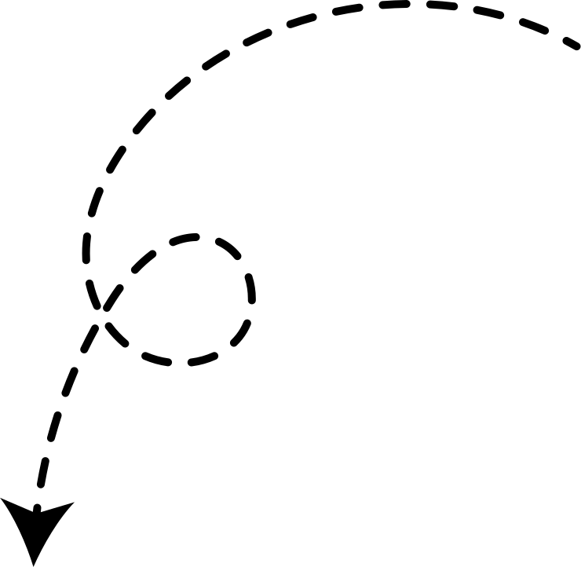





CE conține BANDA dESENATĂ
VINIETE
BULE
RECITATIVE
Imagini delimitate,
de obicei,
de un cadru.
Spații rezervate replicilor personajelor.
Comentariile povestitorului, plasate într-un cadru.
  Când în bule sunt doar semne de punctuație, acestea exprimă sentimentele personajelor. Literele repetate sugerează sunete sau zgomote.

Slide 4













CASETA DE POVESTITOR
IMAGINI DESENATE
BULA
DE
VORBIRE
CADRE DE ACȚIUNE
BULA
DE
GÂNDIRE
elemente
grafice
STRIGĂTE,
ZGOMOTE
ȘOAPTE
CUVINTE ROSTITE
ÎN FUNDAL

Slide 5






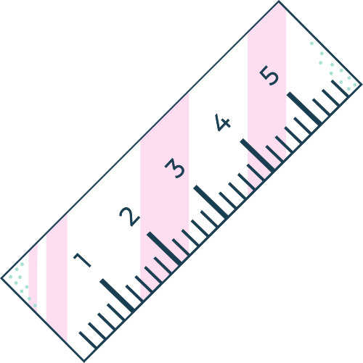
CUM SE REALIZEAZĂ O BANDĂ DESENATĂ
  INSTRUMENTE NECESARE

Slide 6

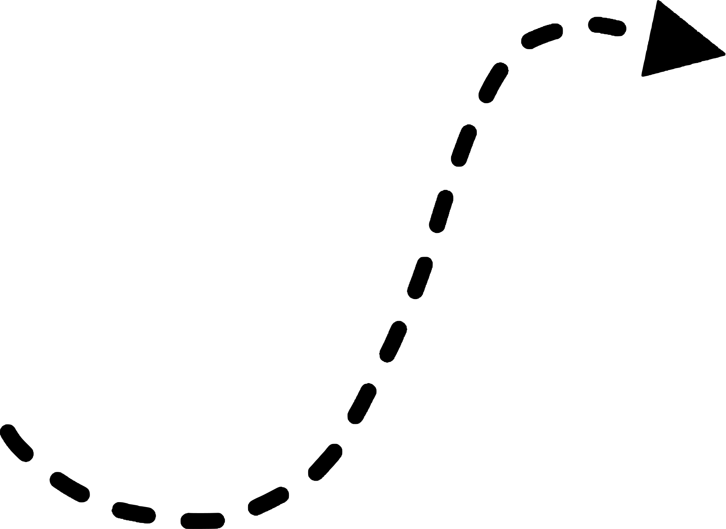
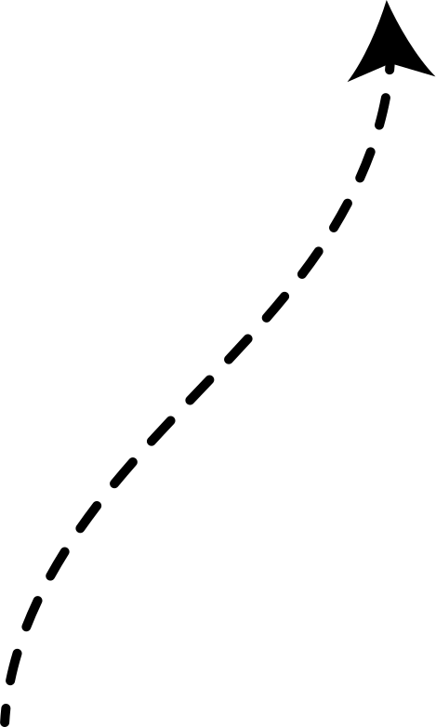
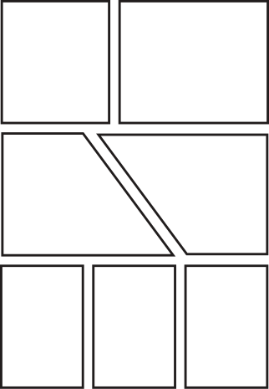




2. PAȘI DE URMAT
CREAȚIA
SCENARIUL
PLANȘELE
Gândește-te la o temă și la câteva personaje! Schițează personajele!
Scrie un scenariu care să cuprindă și replicile personajelor!
Stabilește numărul de pagini, de câte benzi și viniete vei avea nevoie!
DESENUL
CULORILE
COPERTA ȘI TITLUL
Schițează cu creionul vinietele, include replicile în bule speciale, conturează desenul cu negru!
Finisează desenele cu culori care ți se par potrivite!
Scrie titlul pe o foaie!
Capsează toate colile!
impresionează-ți
prietenii!

Slide 7
bibliografie
  MEN, Programă școlară pentru disciplina Limba și literatura română, clasele a III-a - a IV-a, București, 2014;
  CCD Galați, Suport de curs ,,Înțeleg ce citesc-Literație, gândire critică și creativă”, 2024;
  Georgescu Irina-Roxana și colaboratorii, ,,Cartea de literatură
pentru învățământul primar-Învăț și exersez cu Amadeus și Remi”,
Corint Educațional, București, 2022.

